Slide 1

高效作业攻略
TURSUNPULATOV NURMUHAMMAD
2025380259

Slide 2




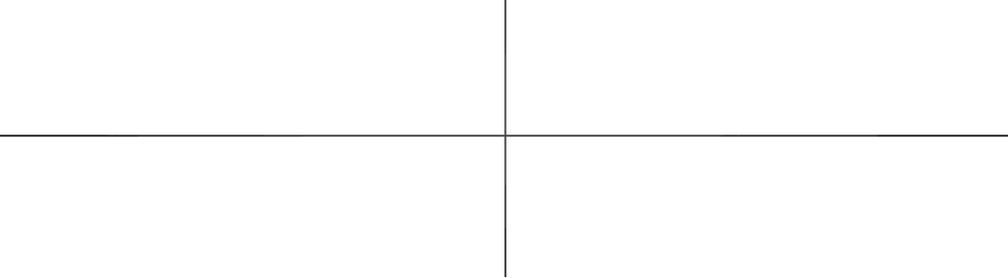


准备阶段
检查收尾
高效执行
习惯养成

Slide 3
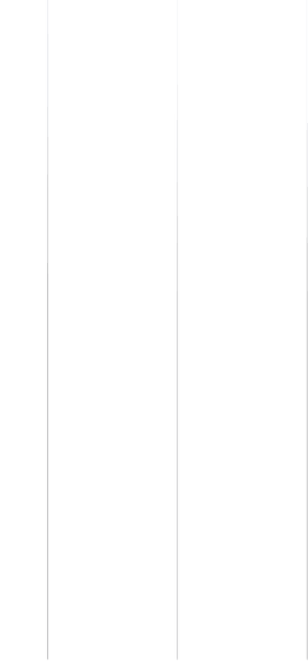


01
准备阶段

Slide 4
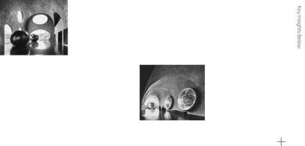
打造零干扰学习角
环境布置
手机管理
选择安静角落，清理桌面只留必要文具，调整护目灯亮度，确保光线柔和不刺眼，营造专注氛围。
将手机放入抽屉并开启番茄钟，切断外界干扰源，用环境暗示迅速进入专注状态，减少拖延。
座椅调整
根据自身身高调整座椅高度，保持正确的坐姿，避免长时间作业导致的疲劳和不适，提高学习效率。

Slide 5



先列清单再动手
任务拆解
进度激励
把今晚所有作业按科目拆成最小可执行任务，写在便签上，逐项打钩，确保任务清晰明确。
完成一项撕一条，视觉化进度刺激多巴胺分泌，保持节奏感并避免漏题，形成正反馈循环。

Slide 6
02
高效执行

Slide 7
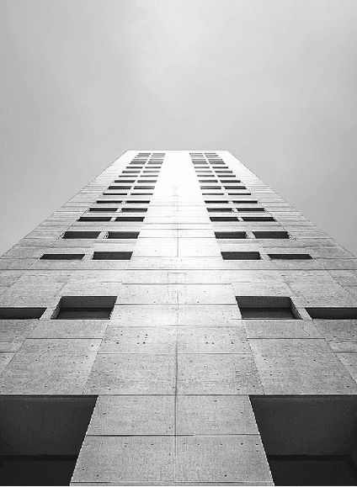
25分钟专注冲刺
设定时间
循环节奏
设定番茄钟25分钟全速解题，期间禁止任何走动与屏幕切换，确保高度专注。
四颗番茄后长休15分钟，保持学习节奏，防止注意力下降。
短暂休息
时间管理
铃响即停，起身伸展补水两分钟，让大脑短暂清空，避免疲劳积累。
通过时间管理，确保在有限时间内高效完成任务，提高学习效率。

Slide 8

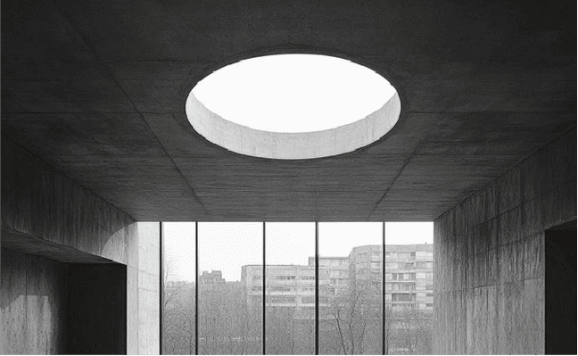
任务优先级
开头脑力最充沛时，先啃最难科目的大题，攻克后心理阈值降低，后续任务顺势而下，节省时间。
先难后易抢黄金

Slide 9
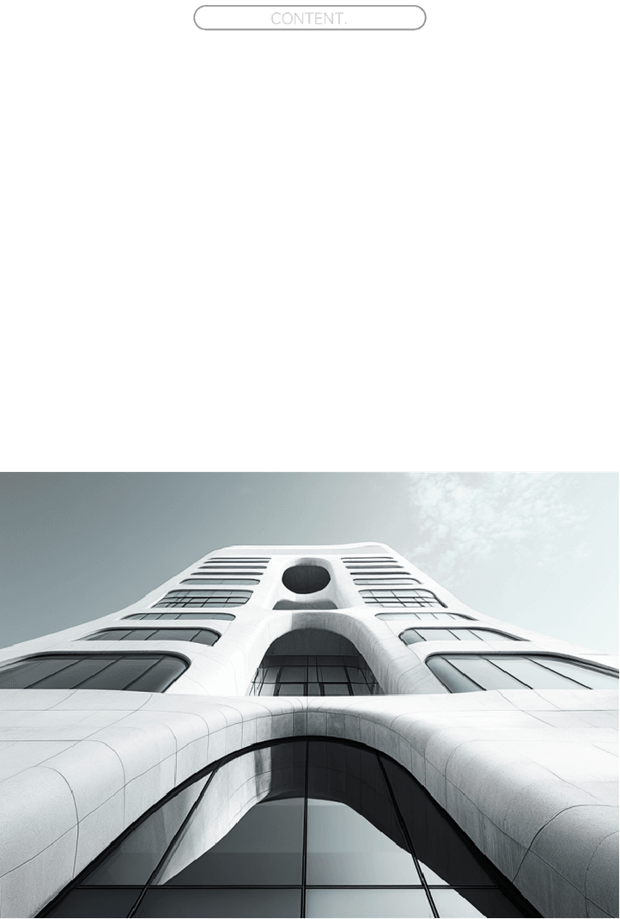


主动回忆
口述复述防遗忘
即时巩固
每做完一页合上书，用自言自语或空白纸写下核心步骤与公式，主动回忆暴露薄弱点。
发现漏洞立刻回炉，比被动看十遍书更能固化长期记忆，减少考试时想不起。

Slide 10
03
检查收尾

Slide 11

逆向验算保准确
数学验算
语文检查
英语对照
数学代入答案反推，确保计算无误，避免低级错误导致失分。
语文朗读检查语病，用红笔标改，确保语言表达准确流畅。
英语回译对照原文，检查语法和词汇使用是否正确，提升语言能力。

Slide 12
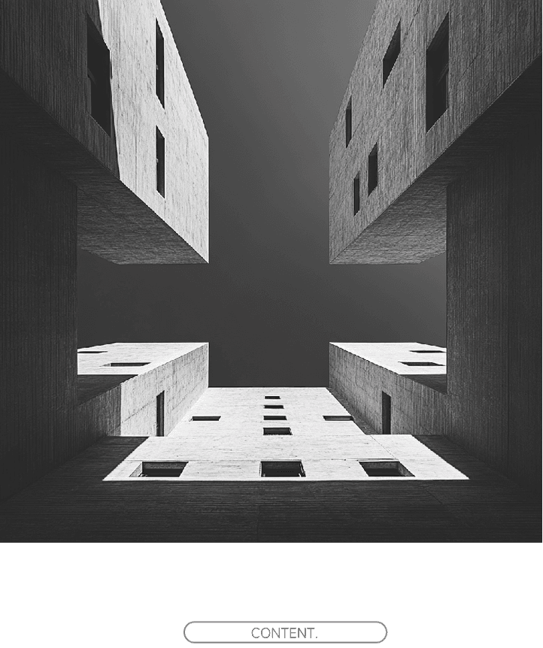
归档错题明早复习
错题整理
收工前拍照或剪贴错题进电子本，写一句错因总结，便于后续复习。
次日复习
次日早读先翻错题，强化薄弱环节，避免重复错误。

Slide 13
04
习惯养成

Slide 14

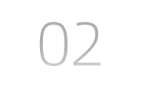


每日复盘微升级
习惯养成
每周回顾
持续迭代
通过每日复盘，逐步养成良好的学习习惯，提升学习效率和质量。
记录总结
每周回顾找出最高效时段与干扰源，逐步调整计划，优化学习流程。
持续迭代让作业流程越来越顺，成绩自然水涨船高，养成良好习惯。
睡前两分钟记录当天用时、完成度与情绪，打分并写一条改进措施，形成学习日志。

Slide 15

奖励机制锁动力
设定小目标如连续五天按计划完成作业即可看半小时动画或吃喜欢的零食，奖励与努力绑定，让大脑形成正向预期，维持学习热情。
奖励设定

Slide 16



